Slide 1
马可福音 第四课

Slide 2
课前复习
识别三要素
剧情分析
- 构建故事场景
- 列举故事视角
- 揣摩人物心理
- 识别故事冲突
总结提炼

Slide 3
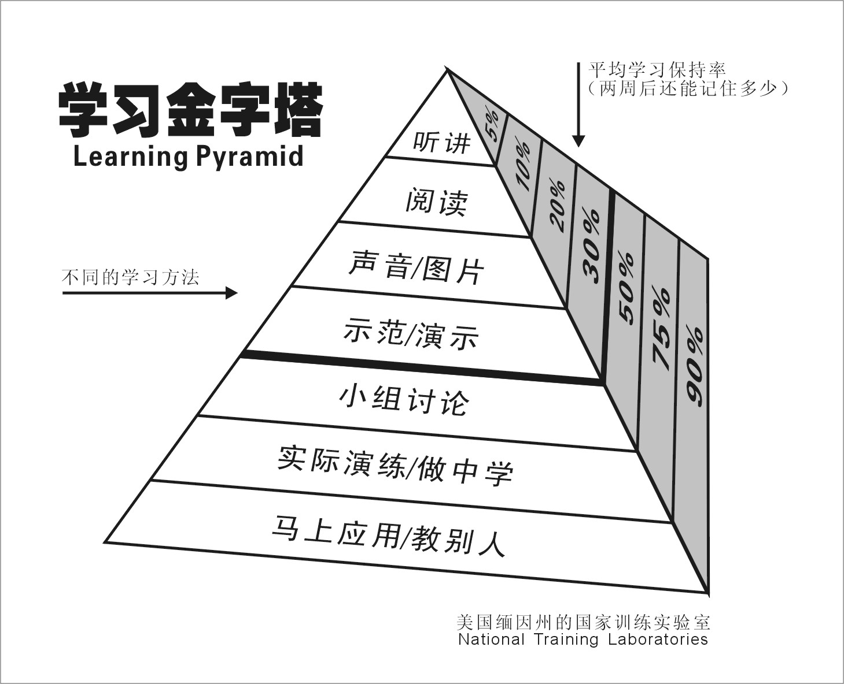

Slide 4
格拉森的故事
作者最想让我们看的点是什么？

Slide 5
睚鲁女儿和血漏妇人
作者最想让我们看的点是什么？

Slide 6
回到格拉森
作者这样安排是要我们看见什么？

Slide 7
再读平静风浪
请问耶稣要门徒的信心是什么样的信心？

Slide 8
再读平静风浪
耶稣要门徒的信心是什么样的信心？

Slide 9
不信中的信心
作者用这个故事是要向我们传递什么信息？

Slide 10
课前作业
对比阅读6章45-52节和平静风浪故事
以门徒为线索将1-8章分段
观察每个段落的进展

